Slide 1
第11章 文件系统设计
《计算机操作系统实验指导》
王红玲 褚晓敏

Slide 2
文件系统
文件系统是操作系统中最直观的部分，用户可以通过文件直接地和操作系统交互，操作系统也必须为用户提供数据计算、数据存储的功能。
文件是数据的集合，文件系统不仅包含着文件中的数据，还有文件系统的结构。文件系统负责管理外存上的文件，并把对文件的存取、共享和保护以接口的方式提供给操作系统和用户。它不仅方便了用户使用，保证了文件的安全性，还可以极大地提高系统资源的利用率。因此，文件系统是操作系统最为重要的组成部分之一。

Slide 3
设计一个简单文件系统
本章实验内容是设计一个简单文件系统。实验主要内容分为四个部分：
添加一个类似ext2的文件系统myext2；
修改myext2的magic number；
修改文件系统操作；
添加文件系统创建工具。
实验中这个类似于ext2的自定义文件系统myext2具体描述如下：
myext2文件系统的物理格式定义与ext2基本一致，但 myext2的magic number是0x6666，ext2的magic number是0xEF53。
myext2是ext2的定制版本，它不但支持原来ext2文件系统的部分操作，还通过修改实现了与原文件系统不同的操作，另外，还添加了文件系统创建工具。
注意：该实验需要在root权限下进行，实验前请切换权限。

Slide 4
1、添加一个类似ext2的文件系统myext2
（1）源代码复制
把ext2部分的源代码克隆到myext2，按照Linux源代码的组织结构，把myext2文件系统的源代码存放到fs/myext2下，头文件放到include/linux下。执行如下操作：
#cd /usr/src/linux /*内核源代码目录，假设内核源代码解压在主目录的linux子目录*/
#cd fs
#cp -R ext2 myext2
#cd /usr/src/linux/fs/myext2
#mv ext2.h myext2.h
#cd /lib/modules/$(uname -r)/build/include/linux
#cp ext2_fs.h myext2_fs.h
#cd /lib/modules/$(uname -r)/build/include/asm-generic/bitops
#cp ext2-atomic.h myext2-atomic.h
#cp ext2-atomic-setbit.h myext2-atomic-setbit.h
命令的执行没有输出结果。复制完之后，读者可以自行在目录下检查是否正确完成了文件的复制工作。
Notes:
要添加一个类似ext2的文件系统myext2，首先是确定实现ext2文件系统的内核源代码是由哪些文件组成。根据Linux源代码结构：fs/ext2目录下的所有文件是属于ext2文件系统的。再检查一下这些文件所包含的头文件，include/linux下。

Slide 5
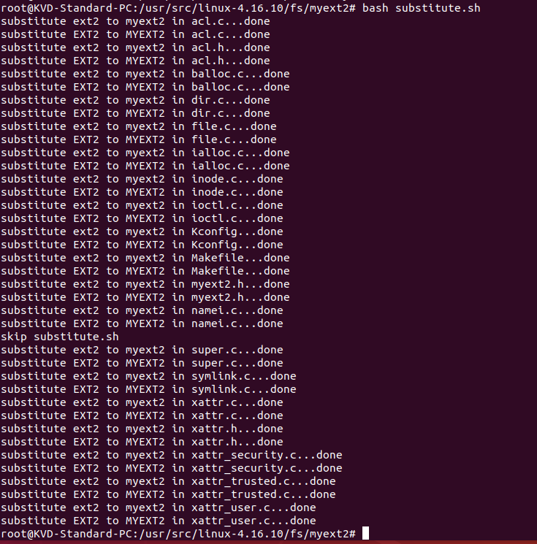
1、添加一个类似ext2的文件系统myext2
（2）修改文件的内容
为了使得我们复制的源代码可以正确编译，下面开始克隆文件系统的第二步：修改前面步骤添加的文件的内容。
为了简单起见，做一个直接替换：将原来“EXT2”替换成“MYEXT2”；将原来的“ext2”替换成“myext2”。
对于fs/myext2下面文件中字符串的替换，可以使用实验指导书中提供的示例脚本代码。将脚本命名为substitute.sh，放在fs/myext2下面，加上可执行权限，运行之后就可以完成上述修改。
# chmod +x substitute.sh
# bash substitute.sh

Slide 6
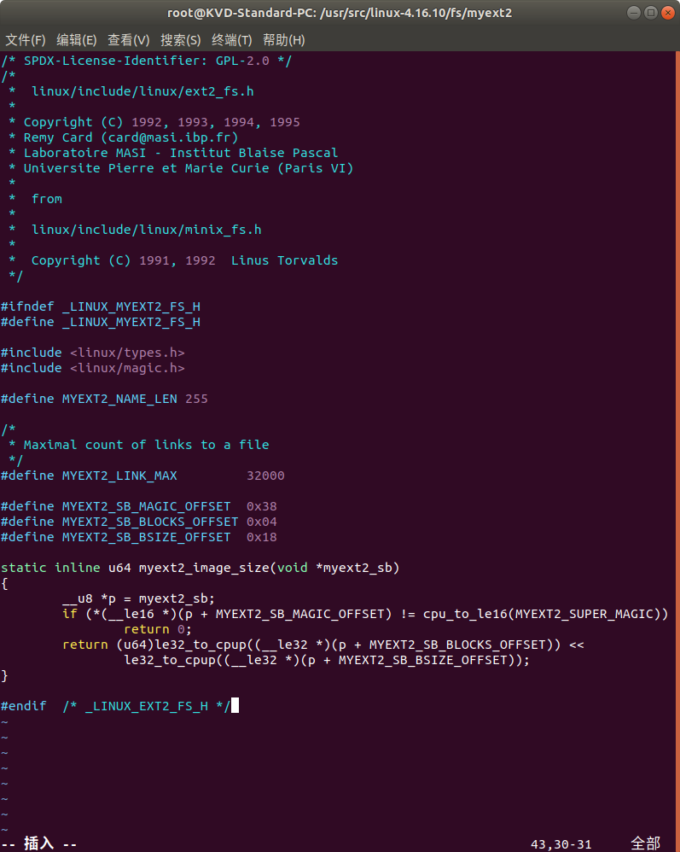
1、添加一个类似ext2的文件系统myext2
（2）修改文件的内容
使用编辑器的替换功能，把/lib/modules/$(uname -r)/build/include/linux/ myext2_fs.h,和/lib/modules/$(uname -r)/build/include/asm-generic/bitops/下的myext2-atomic.h与myext2-atomic-setbit.h文件中的“ext2”、“EXT2”分别替换成“myext2”、“MYEXT2”。
也可以使用vim进行修改，如图修改myext2_fs.h文件。

Slide 7
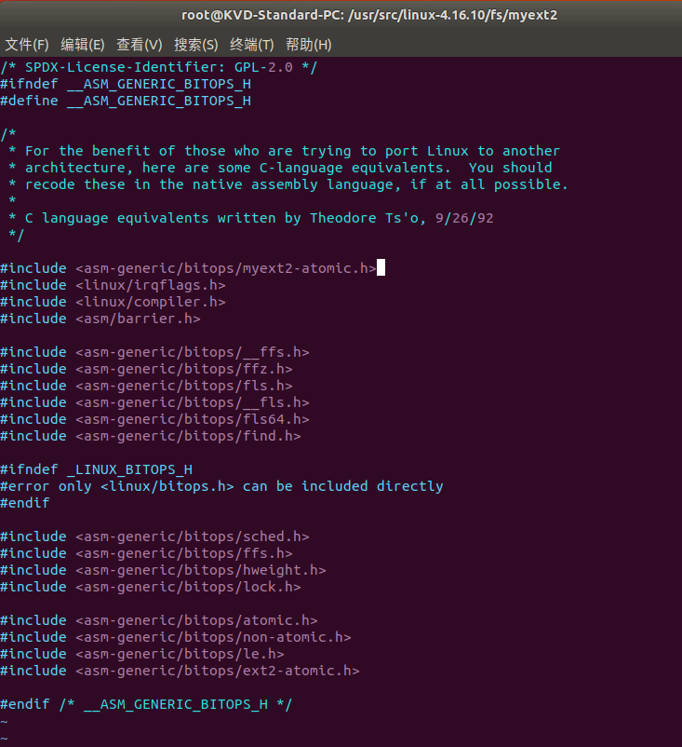
1、添加一个类似ext2的文件系统myext2
（2）修改文件的内容
同时，执行如下修改：
在/lib/modules/$(uname -r)/build/include/asm-generic/bitops.h文件中添加：
#include <asm-generic/bitops/myext2-atomic.h>
在/lib/modules/$(uname -r)/build/arch/x86/include/asm/bitops.h文件中添加：
#include <asm-generic/bitops/myext2-atomic-setbit.h>
在/lib/modules/$(uname -r)/build/include/uapi/linux/magic.h 文件中添加：
#define MYEXT2_SUPER_MAGIC 0xEF53
例如，右图通过vim修改bitops.h文件。
至此，源代码的修改工作结束。注意：修改时务必不要遗漏任何文件。

Slide 8
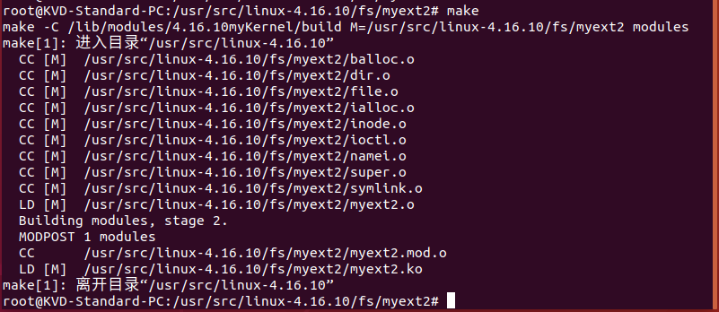
1、添加一个类似ext2的文件系统myext2
（3）把myext2编译成内核模块
修改myext2/Makefile文件：
# Makefile for the linux myext2-filesystem routines.
obj-m := myext2.o
myext2-y := balloc.o dir.o file.o ialloc.o inode.o \
ioctl.o namei.o super.o symlink.o
KDIR := /lib/modules/$(shell uname -r)/build
PWD := $(shell pwd)
default:
make -C $(KDIR) M=$(PWD) modules
编译内核模块，在myext2目录下执行命令：
# make
编译好模块后，使用insmod命令加载模块，并查看myext2文件系统是否加载成功，如果加载成功，在/proc/filesystems文件中将包含myext2文件系统。
# insmod myext2.ko
# cat /proc/filesystems | grep myext2

Slide 9
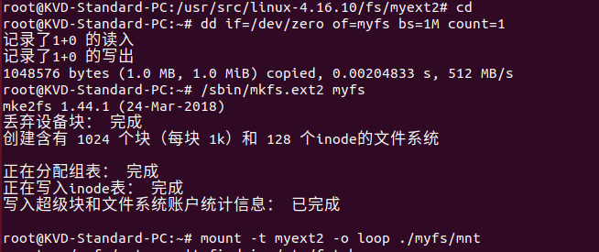
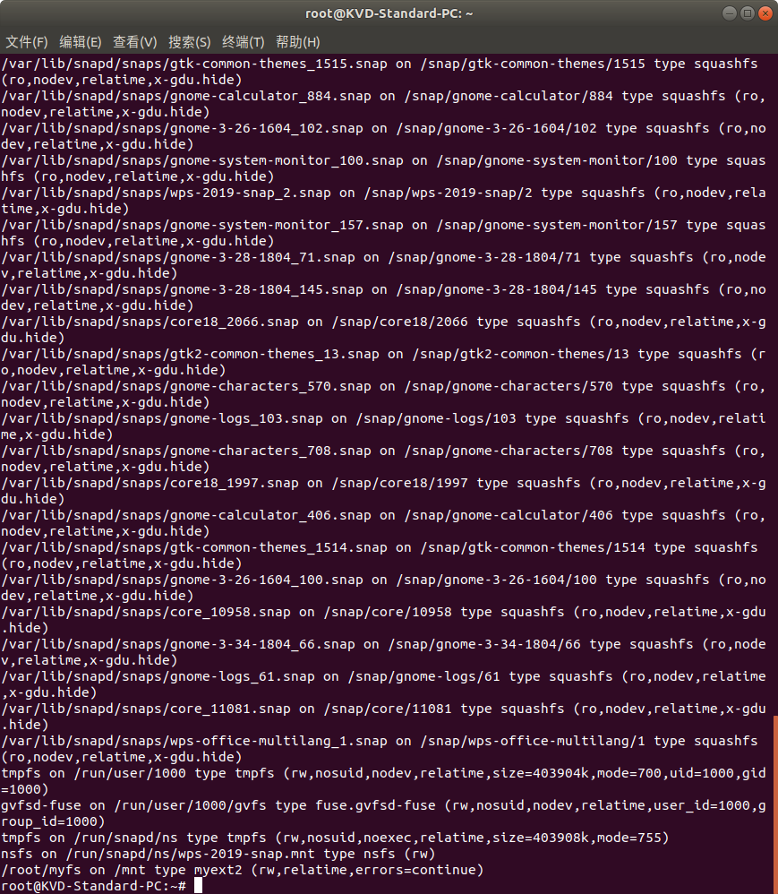
1、添加一个类似ext2的文件系统myext2
（4）对myext2文件系统进行测试
把当前目录设置成主目录。对添加的myext2文件系统测试命令。
#dd if=/dev/zero of=myfs bs=1M count=1
#/sbin/mkfs.ext2 myfs
其中，第1条命令用/dev/zero文件创建了myfs文件，第2条命令，用ext2文件系统进行文件格式化。
将文件myfs用myext2文件系统挂载在设备/mnt上，并查看。刚加载的信息会在最后一行显示出来，显示myfs以myext2文件系统的格式挂载在设备/mnt上。
#mount -t myext2 -o loop ./myfs /mnt
#mount //该命令会列出已加载文件系统的信息
Notes:
确认myext2文件系统加载成功后，可以对添加的myext2文件系统进行测试，

Slide 10
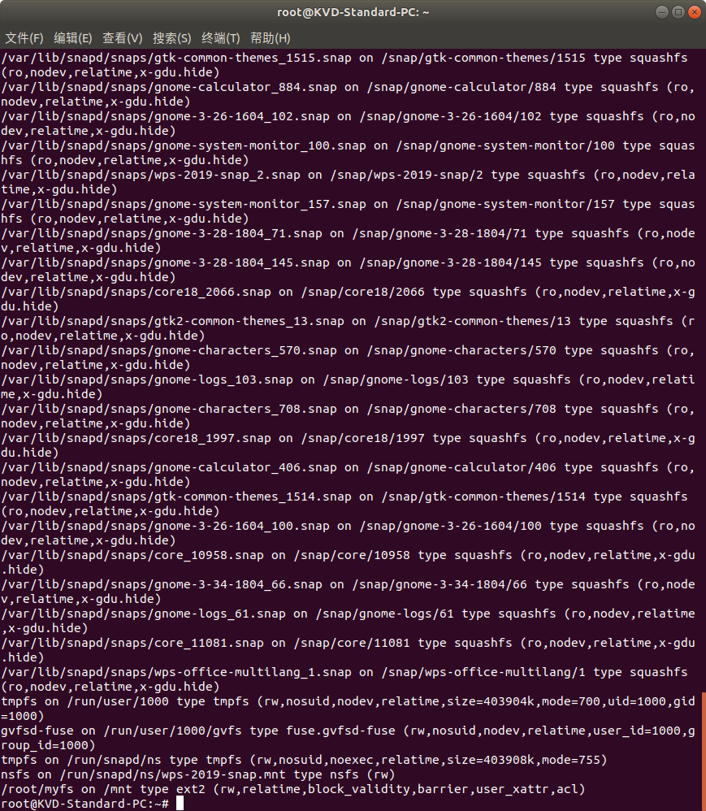
1、添加一个类似ext2的文件系统myext2
（4）对myext2文件系统进行测试
将文件myfs从/mnt上卸载，并用ext2文件系统重新挂载，也可以成功，因为ext2和我们创建的myext2文件系统是相同的，同样可以通过mount进行查看，myfs文件类型已经改变为ext2。
#umount /mnt
#mount -t ext2 -o loop ./myfs /mnt
#mount
卸载myfs文件，并卸载我们加载的模块。
#umount /mnt
#rmmod myext2 //卸载模块
Notes:
mount //列出已加载文件系统的信息

Slide 11
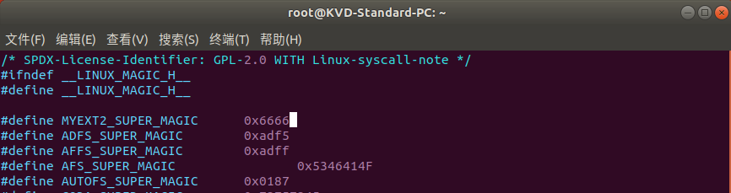
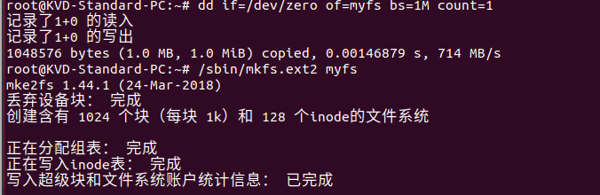
2、修改myext2的magic number
在步骤1的基础上，找到myext2的magic number，并将其改为0x6666：
4.16.10内核版本中该值在include/uapi/linux/magic.h文件中。
- #define MYEXT2_SUPER_MAGIC 0xEF53
+ #define MYEXT2_SUPER_MAGIC 0x6666
改动完成之后，再重新编译内核模块，并安装编译好的myext2.ko，这个步骤和前面相同就不再赘述了。
# make
# insmod myext2.ko
编写程序changeMN.c，来修改创建的myfs文件系统的magic number，示例代码请参考实验指导书。编译changeMN.c程序产生的可执行程序changeMN。
# gcc -o changeMN changeMN.c
再次对文件系统myext2进行测试，创建测试文件myfs，并用ext2文件系统进行文件格式化。
# dd if=/dev/zero of=myfs bs=1M count=1
# /sbin/mkfs.ext2 myfs

Slide 12
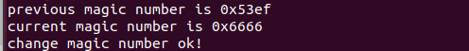
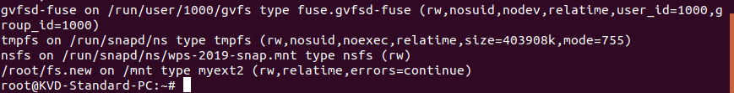

2、修改myext2的magic number
对myfs文件执行可执行程序changeMN，输出结果如右图所示，程序执行的结果新建了文件fs.new，并修改了fs.new文件的magic number为0x6666。
#./changeMN myfs
继续测试，将文件fs.new用myext2文件系统格式化并挂载在设备/mnt上，然后用mount命令列出已加载文件系统的信息查看挂载结果，执行如下命令，结果如右图所示。
#mount -t myext2 -o loop ./fs.new /mnt
#mount
然后，再尝试一下fs.new文件是否可以使用ext2格式化并挂载，结果得到了错误提示，如右图所示，原因是修改了magic number后的fs.new文件无法与ext2文件系统适配。
#sudo umount /mnt //卸载文件挂载
#sudo mount -t ext2 -o loop ./fs.new /mnt //尝试使用ext2文件系统格式化
最后，卸载加载的模块
# rmmod myext2

Slide 13
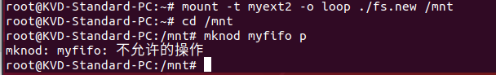
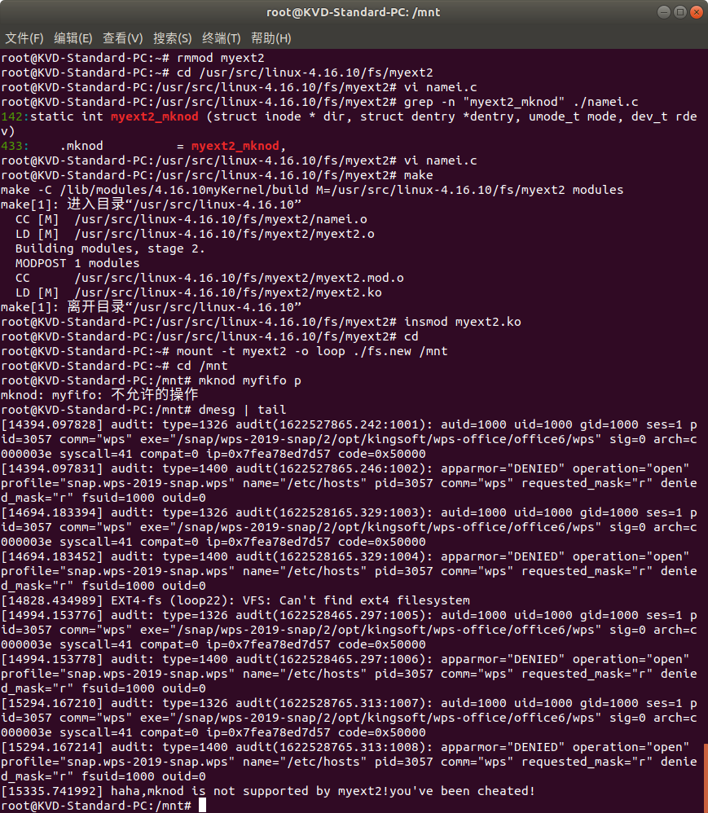
3、修改文件系统操作
在完成了myext2的总体框架下，修改myext2支持的一些操作，加深对文件系统的操作的理解。我们以裁减myext2的mknod操作为例，说明这个过程的实现流程。
修改mknod的代码，示例代码请参看实验指导书。
修改完毕后，重新编译并加载内核模块。
执行如下测试过程：
#mount -t myext2 -o loop ./fs.new /mnt //将fs.new mount到/mnt目录下
#cd /mnt //进入/mnt目录
#mknod myfifo p //创建一个名为myfifo的命名管道
这是添加的myext2_mknod函数的printk的结果，程序也会将错误号EPERM返回给shell，可以通过命令dmesg|tail来进行查看
Notes:
进入/mnt目录，也就是进入fs.new挂载的myext2文件系统

Slide 14
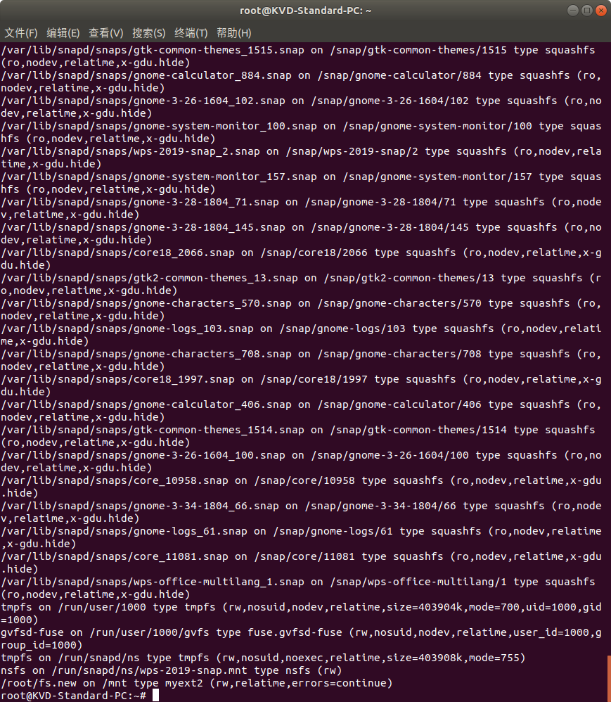
4、添加文件系统创建工具
这部分实验是制作出一个更快捷方便的myext2文件系统的创建工具：mkfs.myext2（名称上与mkfs.ext2保持一致）。shell程序的编写请参考实验指导书。该创建工具实现的功能与第2步骤中的实验类似，因此可以产生相同的测试结果。
编辑完了之后，做如下测试：
# dd if=/dev/zero of=myfs bs=1M count=1
# chmod +x mkfs.myext2
# ./mkfs.myext2 myfs (或 sudo bash mkfs.myext2 myfs )
# sudo mount -t myext2 -o loop ./myfs /mnt
测试结果：fs.new挂载在/mnt上，并且已采用myext2格式化。

